Slide 1
A diferencia de la martensítica térmicamente inducida, una aleación superelástica cambia de forma mediante la simple aplicación de una fuerza o tensión deformante, regresando a su figura original en el momento que tal fuerza es removida.

Slide 2
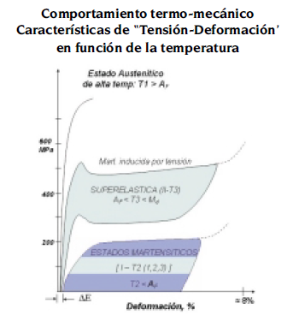
Las propiedades mecánicas de la aleación NiTi varia de manera drástica a lo ancho de la banda de transformación térmica.

Slide 3
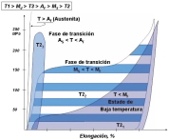
Ejemplo: Características mecánicas para tres tipos de materiales (austenítico, martensítica termoelástica y martensítica inducida por tensión-superelástica) las cuales corresponden a alguna temperatura cualquiera de trabajo, comprendida entre los limites de temperaturas propias para cada uno de ellos.

